Slide 1
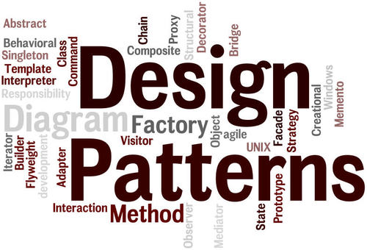
Mẫu Strategy
Nhóm số 9

Slide 2
1. Tổng quan
Tên: Strategy
Phân loại: Behavioral design pattern
Tổng quát: định nghĩa một nhóm thuật toán, đặt mỗi thuật toán vào 1 lớp riêng, và làm cho các đối tượng của chúng hoán đổi được với nhau

Slide 3
2. Trường hợp sử dụng
Sử dụng các biến thể khác nhau của thuật toán trong một đối tượng và có thể chuyển từ thuật toán này sáng thuật toán khác trong thời gian chạy
Sử dụng khi có nhiều lớp tương tự nhau, chỉ khác nhau ở cách chúng thực hiện một số hành vi
Sử dụng khi muốn tách logic nghiệp vụ của một lớp khỏi các triển khai chi tiết của thuật toán khi mà nó có thể không quan trọng trong ngữ cảnh của logic đó
Sử dụng khi lớp có toán tử điều kiện để chuyển đổi giữa các biến thể khác nhau của thuật toán

Slide 4
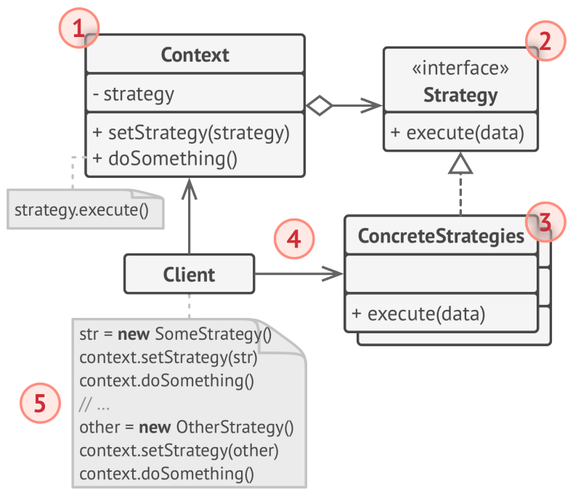
3. Cấu trúc mẫu và mô tả

Slide 5
3. Cấu trúc mẫu và mô tả
Context duy trì một tham chiếu đến một trong các strategy cụ thể và chỉ giao tiếp với đối tượng này thông qua interface strategy
Strategy interface: dùng chung cho tất cả các strategy cụ thể. Khai báo một method mà Context sử dụng khi thực thi một strategy
Concrete strategies: triển khai các biến thể khác nhau của thuật toán mà Context sử dụng

Slide 6
3. Cấu trúc mẫu và mô tả
Context gọi method thực thi trên đối tượng strategy được liến kết mỗi khi nó cần chạy thuật toán. Context không biết nó hoạt động với loại strategy nào hoặc thuật toán đó được thực thi như thế nào
Client tạo đối tượng strategy cụ thể và chuyển nó vào Context. Context hiển thị một setter cho phép Client thay thế strategy được liên kết với context trong thời gian chạy

Slide 7
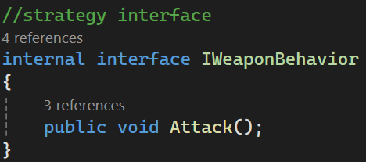
4. Ví dụ

Slide 8
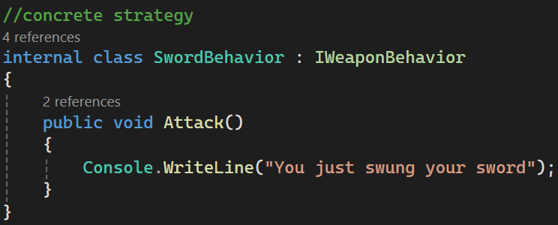
4. Ví dụ

Slide 9
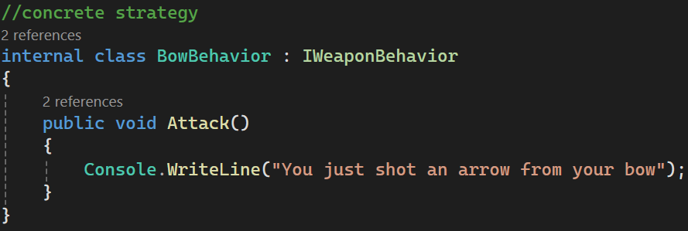
4. Ví dụ

Slide 10
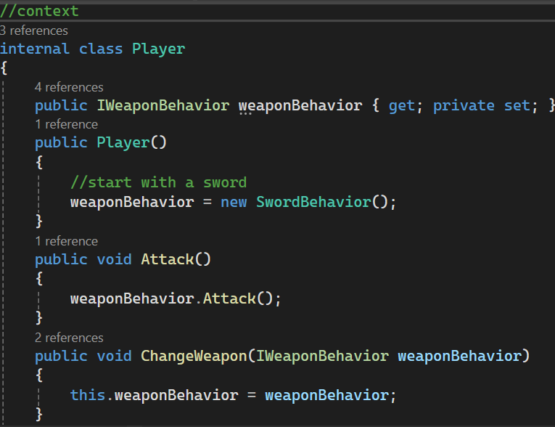
4. Ví dụ

Slide 11
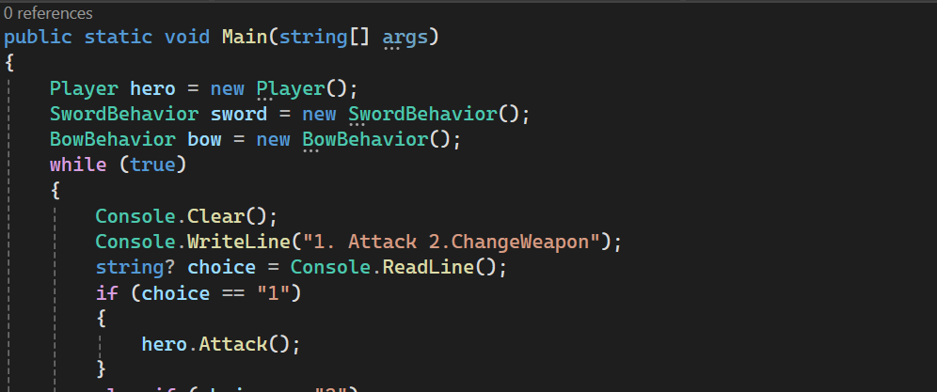
4. Ví dụ

Slide 12
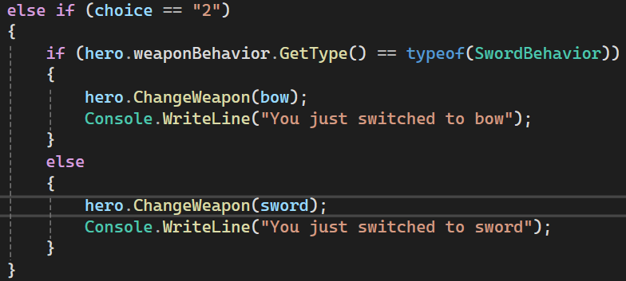
4. Ví dụ

Slide 13
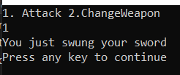

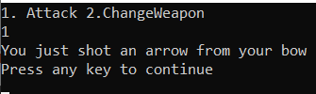
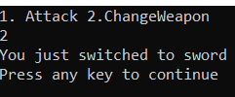

4. Ví dụ

Slide 14
5. Các bước thực hiện
Ở lớp Context, xác định thuật toán có xu hướng thay đổi thường xuyên. Nó cũng có thể là một điều kiện nhằm chọn và thực hiện một biến thể của cùng một thuật toán trong thời gian chạy
Khai báo interface strategy chung cho các biến thể của thuật toán
Trích xuất tất cả thuật toán vào lớp của chúng, tất cả phải triển khai interface strategy

Slide 15
5. Các bước thực hiện
Ở lớp Context, thêm field để lưu trữ tham chiếu tới đối tượng strategy, cung cấp setter để thay đổi field đó. Context chỉ hoạt động với strategy thông qua strategy interface. Context có thể xác định interface cho phép strategy truy cập data của nó.
Client phải liên kết Context với 1 strategy phù hợp với cách Client mong muốn Context thực hiện công việc của nó.

Slide 16
6. Ưu điểm
Tráo đổi thuật toán được sử dụng trong một đối tượng khi chạy
Tách biệt triển khai chi tiết một thuật toán khỏi đoạn code sử dụng nó
Thay thế inheritance bằng composition
Open/Closed Principle: Thêm strategy mới mà không thay đổi Context

Slide 17
7. Nhược điểm
Nếu chỉ có vài thuật toán và hiếm khi thay đổi thì dùng Strategy sẽ phức tạp chương trình.
Client phải nhận thức sự khác biết giữa các Strategy để chọn phù hợp.
Nhiều ngôn ngữ lập trình hiện đại hỗ trợ chức năng cho phép triển khai các phiên bản khác nhau của thuật toán bên trong tập hợp các hàm ẩn danh. Nên chỉ cần dùng những hàm này mà không cần triển khai Strategy để phức tạp code.

Slide 18
8. Liên quan với các mẫu khác
Bridge, State, Strategy, Adapter có cấu trúc tương tự, dựa trên composition, chuyển công việc tới object khác. Tuy nhiên, chúng giải quyết các vấn đề khác nhau.
Command và Strategy trông giống nhau vì có thể tham số hóa đối tượng bằng 1 số hành động, nhưng chúng có ý định khác nhau: Command chuyển thao tác thành object, Strategy mô tả cách làm khác nhau khi làm 1 việc.
Decorator thay đổi bên ngoài một đối tượng, Strategy thì thay đổi bên trong

Slide 19
8. Liên quan với các mẫu khác
State được coi là phần mở rộng của Strategy
Template method dựa trên inheritance, Strategy dựa trên thành phần. Template method hoạt động ở cấp độ class nên nó static. Strategy hoạt động ở cấp độ object, cho phép thay đổi hành vi trong thời gian chạy.

